Slide 1




ehSoja 🌱
Equipe Softteliê

Slide 2
A equipe👧

Slide 3





Integrantes da equipe
Bárbara Port (SM)
Rafael Furtado (PO)

Slide 4



Integrantes da equipe
Anna C. Mendes (Dev)
Anna Yukimi (Dev)
Gabriel Azevedo (Dev)

Slide 5


Integrantes da equipe
Duda Oliveira (Dev)
Pedro Silva (Dev)

Slide 6




O desafio
Foi apresentado um aplicativo, já em andamento, para estimativa de plantio e produção de soja. Nosso objetivo é aprimorar a funcionalidade de envio de dados para obtenção da estimativa de colheita de forma a diminuir o esforço do usuário.

Slide 7
A solução
Desenvolvemos uma extensão para o aplicativo, capaz de gerar dados importantes para o agricultor a partir de imagens. As melhorias a serem implementadas são a captura de fotos contendo plantas de soja para análise e estatística das suas características a partir da utilização de IA (inteligência artificial).

Slide 8
Entregas📑

Slide 9



Entregas 📑
Sprint #1
Sprint #2
Modelo base para localizar a planta de soja e as suas vagens.
Integração do modelo treinado com o app.
Sprint #3
Sprint #4
Contagem de vagens, além de melhorias no modelo treinado.
Estimativa de quantas sementes de soja há nas imagens enviadas.

Slide 10
Sprint 1 🎁

Slide 11

Sprint 1 🎁
Treinamento do modelo para reconhecimento das plantas de soja
Treinamento do modelo para reconhecimento de vagens em plantas de soja
Destacar as plantas e vagens reconhecidas

Slide 12

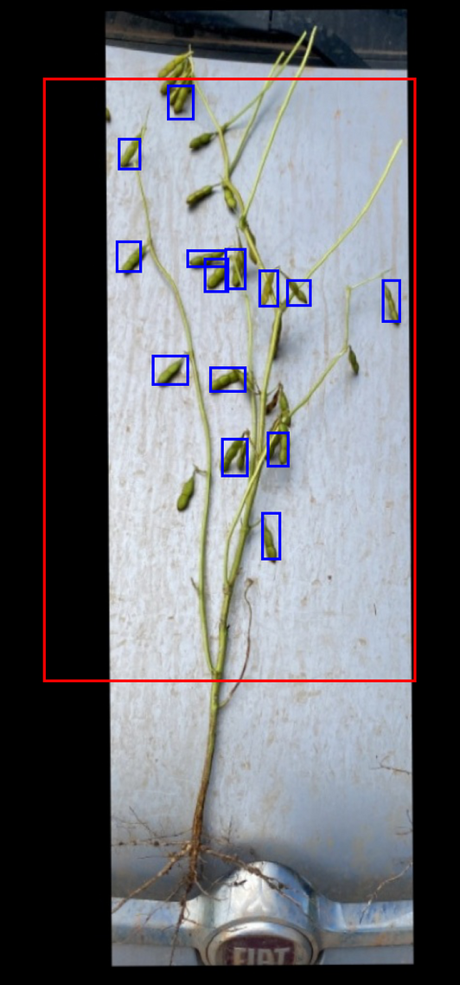
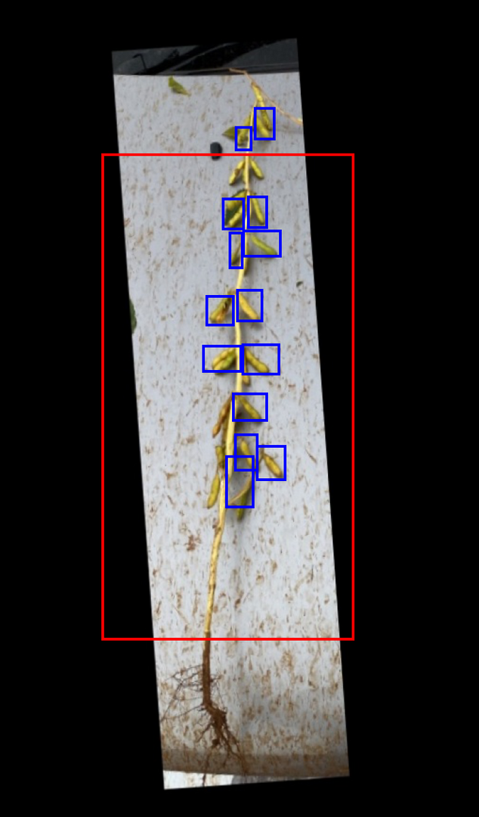
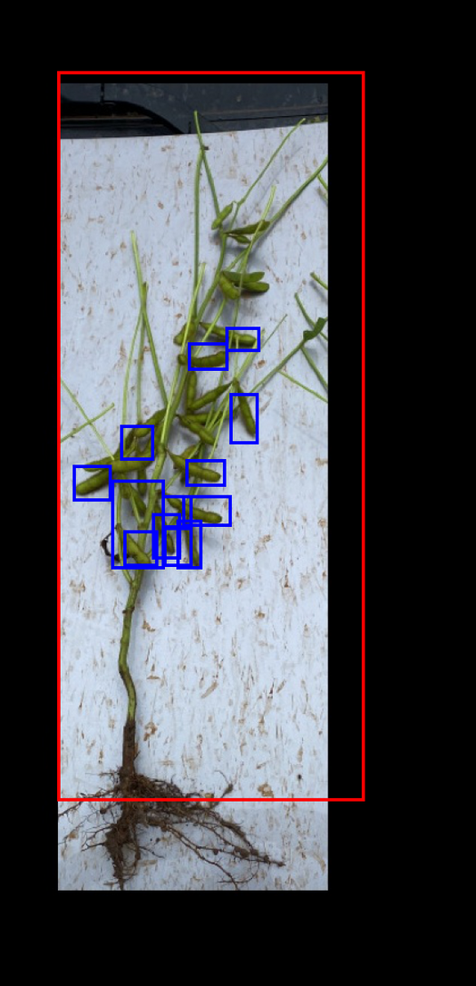
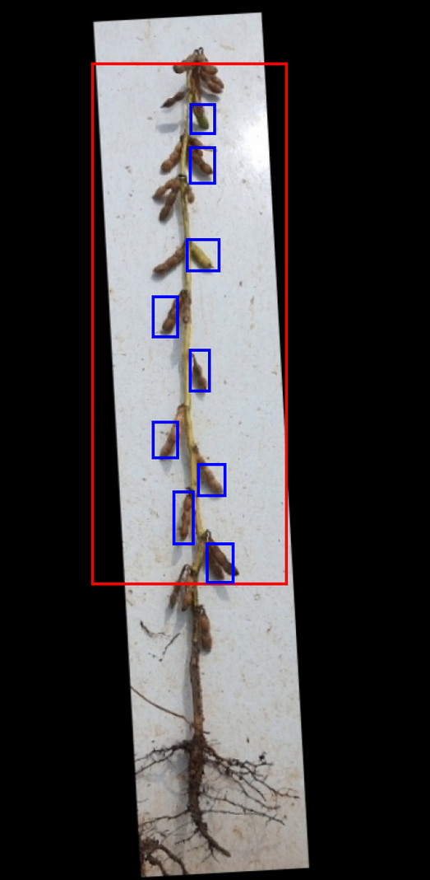


Slide 13
Sprint 2 🎁

Slide 14


Sprint 2 🎁
Criação da interface no app que suportará a submissão das imagens para análise
Destacar objetos reconhecidos nas imagens enviadas

Slide 15
Sprint 3🎁

Slide 16
Sprint 3🎁
Melhorias no reconhecimento e segmentação das vagens
Contagem de quantas vagens foram reconhecidas a partir da análise da imagem enviada

Slide 17


Slide 18
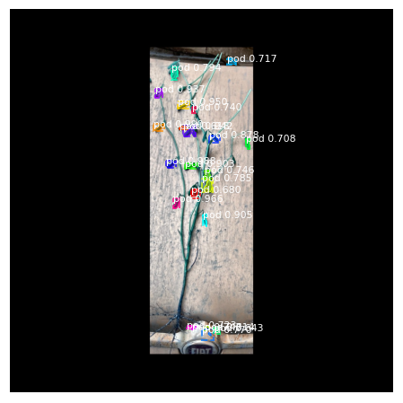
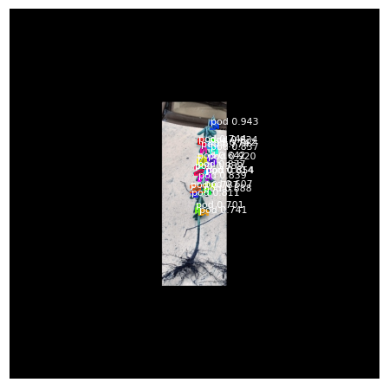

Slide 19
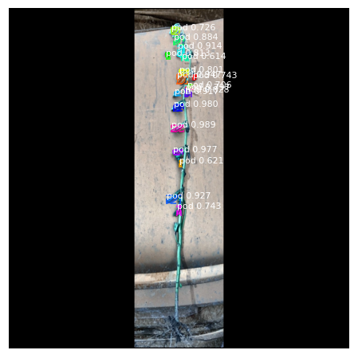
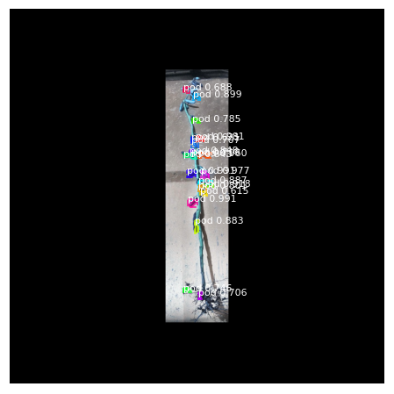

Slide 20
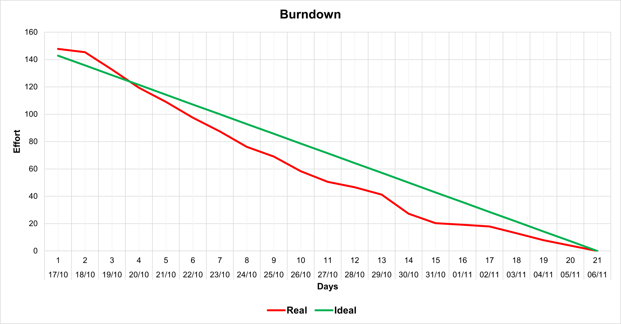
Burndown

Slide 21
Sprint 4🎁

Slide 22
Sprint 4🎁
Estimar a quantidade de sementes que a planta de soja, como um todo, possui

Slide 23




Obrigado!
A equipe Softteliê agradece a sua atenção!

